Slide 1
基于数据科学家薪水情况的
机器学习与预测
武汉大学经济与管理学院 管理科学
指导老师：陈植元 报告人：陈实

Slide 2
目录
1.数据介绍与初步探索
2.基础机器学习
3.集成与朴素贝叶斯
4.总结

Slide 3
1.数据介绍与初步探索

Slide 4

数据介绍与初步探索
引言：近年来随着大数据、人工智能的发展，数据科学类职业已然成为了最火热的岗位方向之一；作为管理科学专业出身的我，在kaggle上找到了一份截至2023年国外数据科学家薪水相关的数据，对此颇感兴趣。
数据介绍：Data Science Salaries 2023（3755行 11列）
work_year: The year the salary was paid.
experience_level: The experience level in the job during the year
employment_type: The type of employment for the role
job_title: The role worked in during the year.
salary: The total gross salary amount paid.
salary_currency: The currency of the salary paid as an ISO 4217 currency code.
salary_in_usd: The salary in USD
employee_residence: Employee's primary country of residence.
remote_ratio: The overall amount of work done remotely
company_location: The country of the employer's main office or contracting branch
company_size: The median number of people that worked for the company during the year

Slide 5
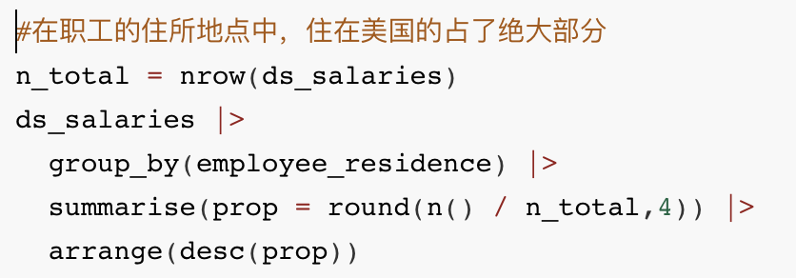
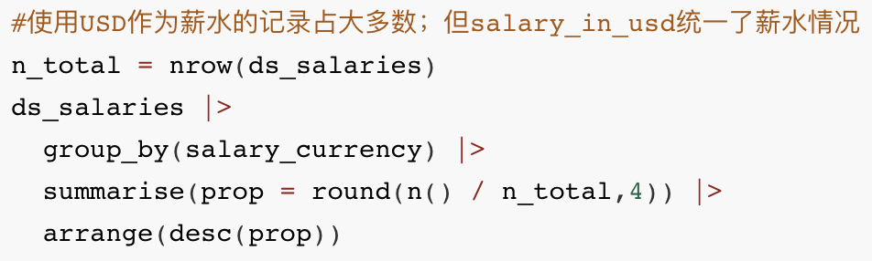
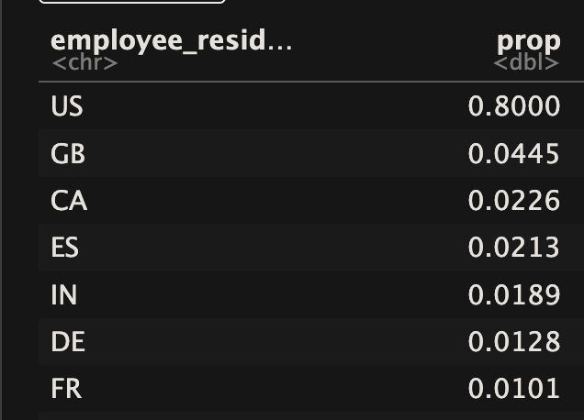
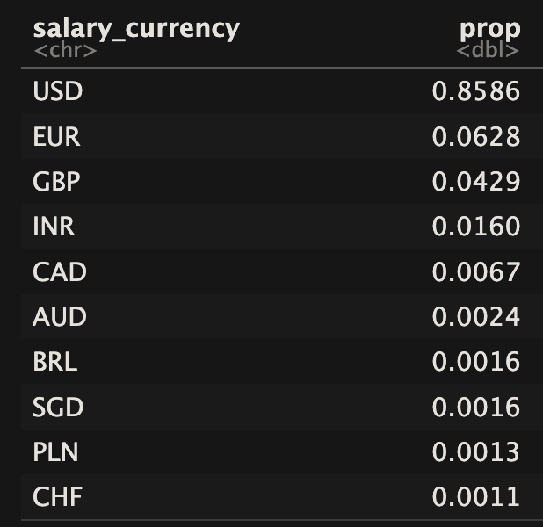
数据介绍与初步探索
初步探索

Slide 6
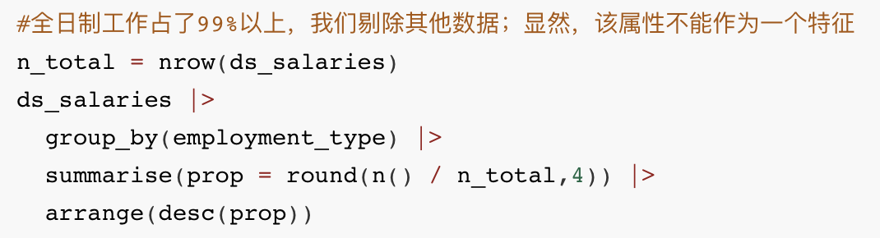
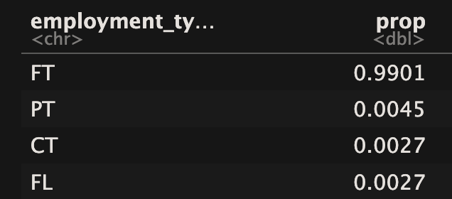
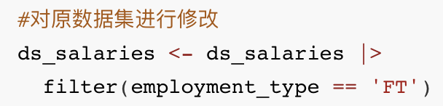
数据介绍与初步探索
初步探索

Slide 7
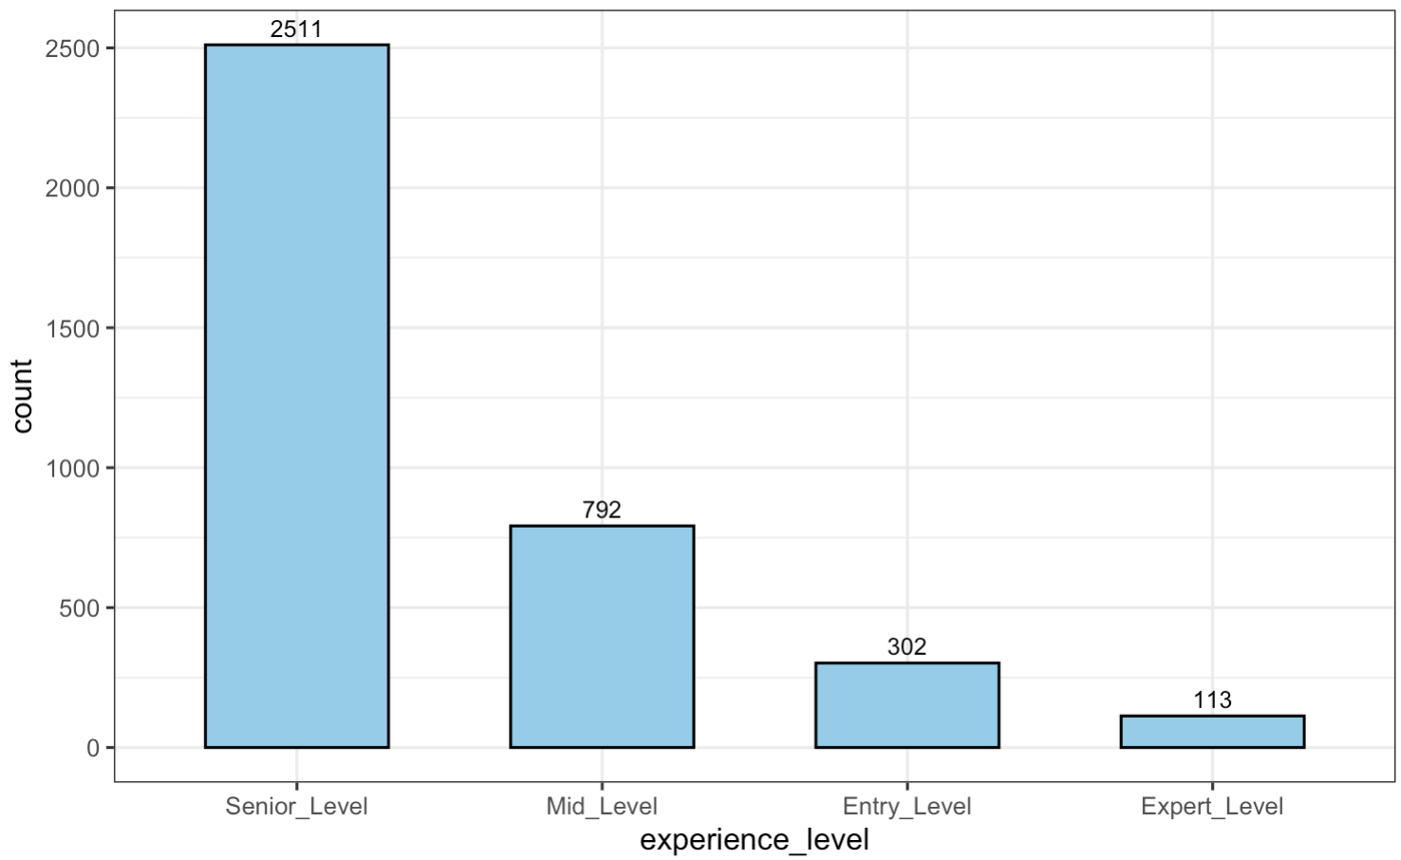
数据介绍与初步探索
可视化分析
按照经验水平分成四类：
EN（Entry - level）表示初级水平
MI（Mid - level）指中级水平
SE（Senior - level）即高级水平
EX（Expert - level）意为专家级
由图所示，处于高级水平的数据科学家最多

Slide 8
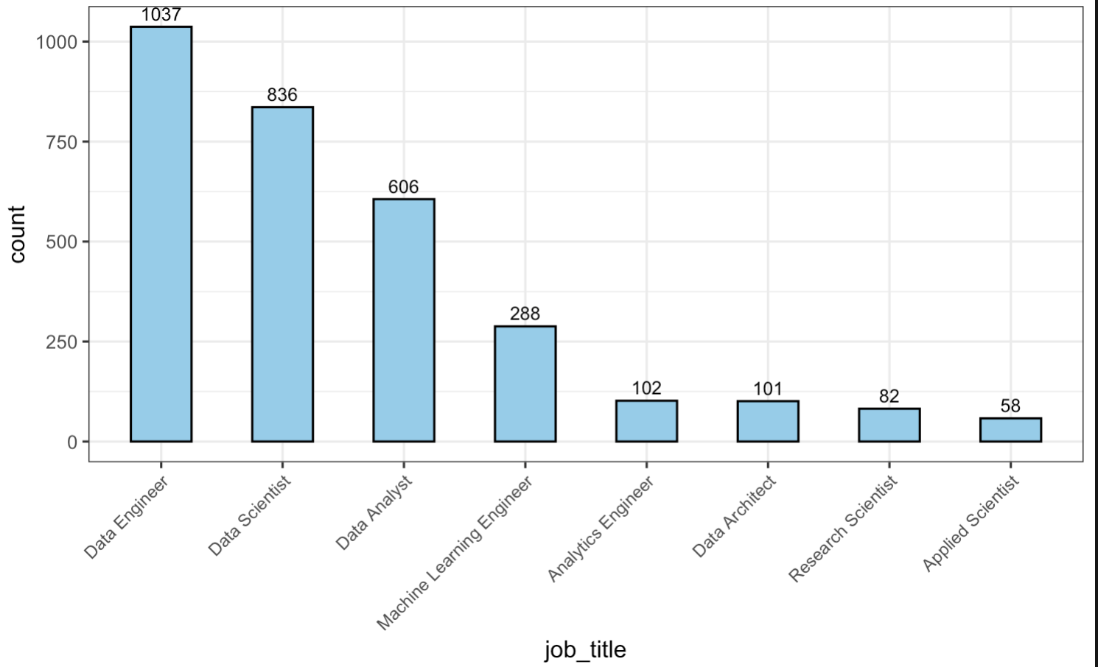
数据介绍与初步探索
可视化分析
工作类型记录最多的是数据工程师

Slide 9
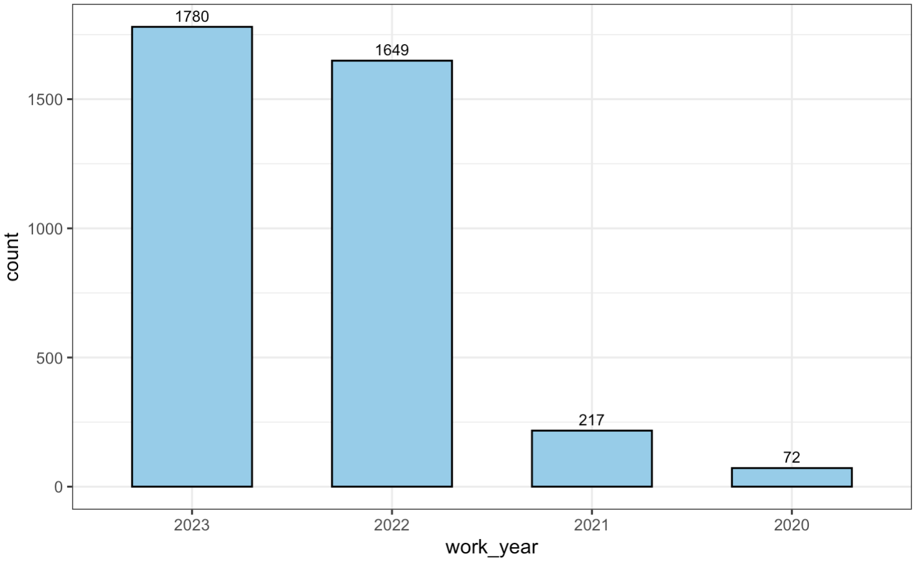
数据介绍与初步探索
可视化分析
根据开始工作的年份分组汇总

Slide 10
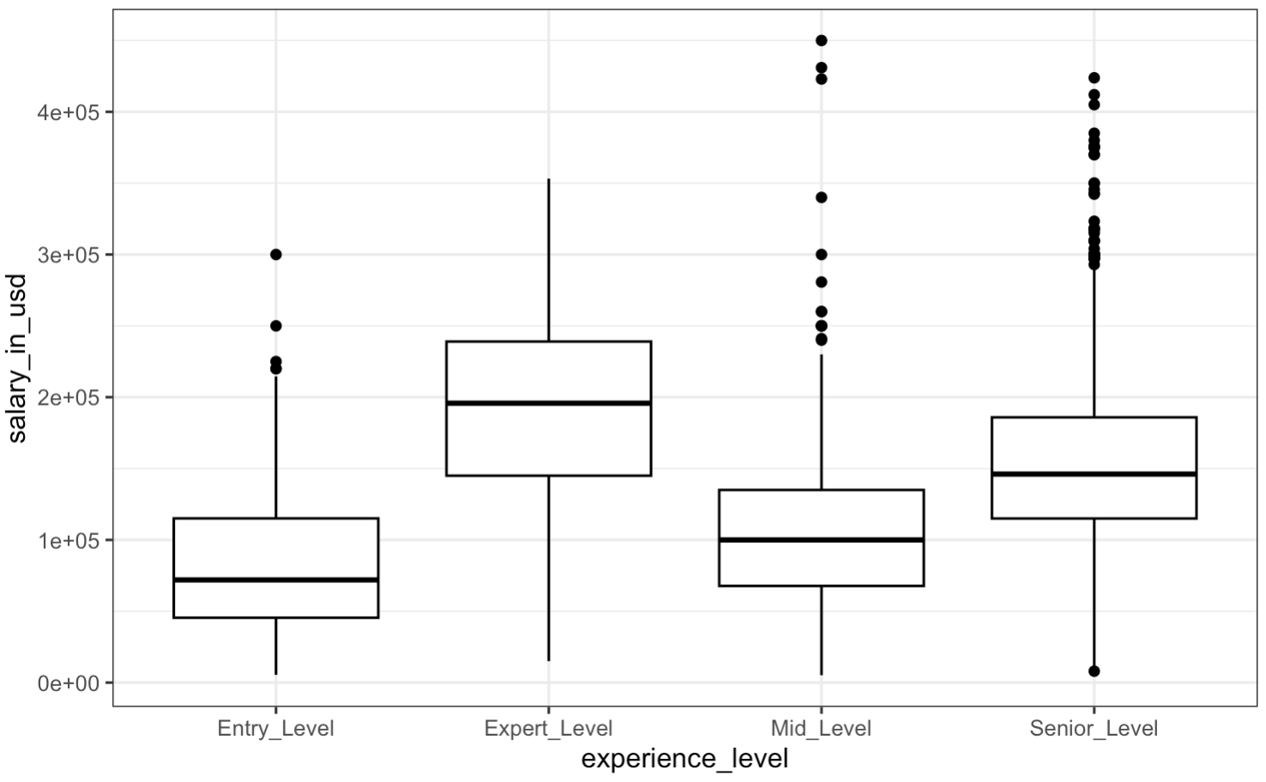
数据介绍与初步探索
可视化分析
根据经验水平和薪资水平分组汇总:专家水平的平均薪资是最高的；相反地，入门水平最低

Slide 11
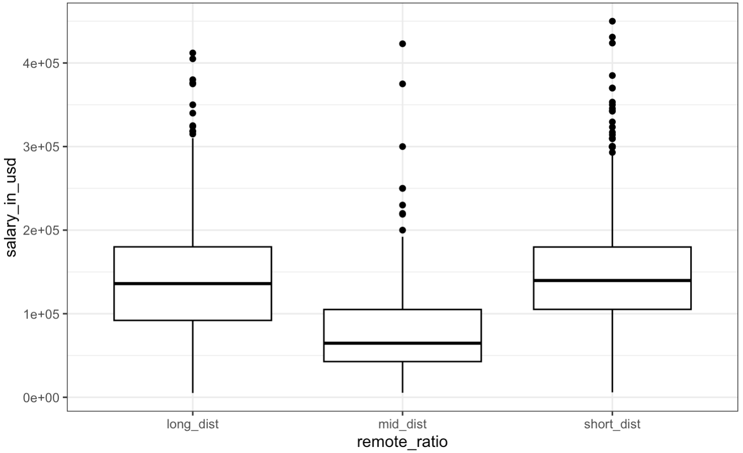
数据介绍与初步探索
可视化分析
根据距离远近和薪资水平分组:中等距离的薪水最低，其他亮着并无显著区别

Slide 12
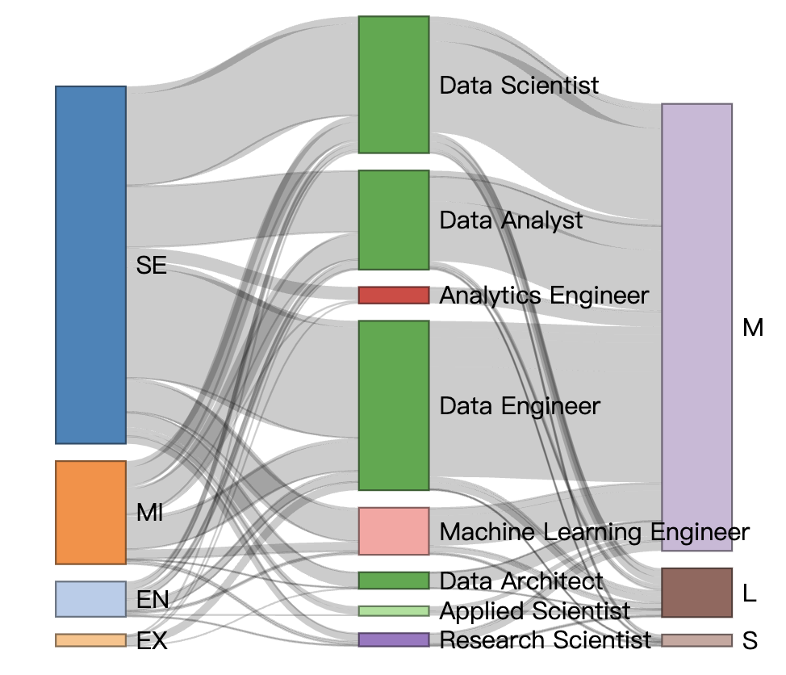
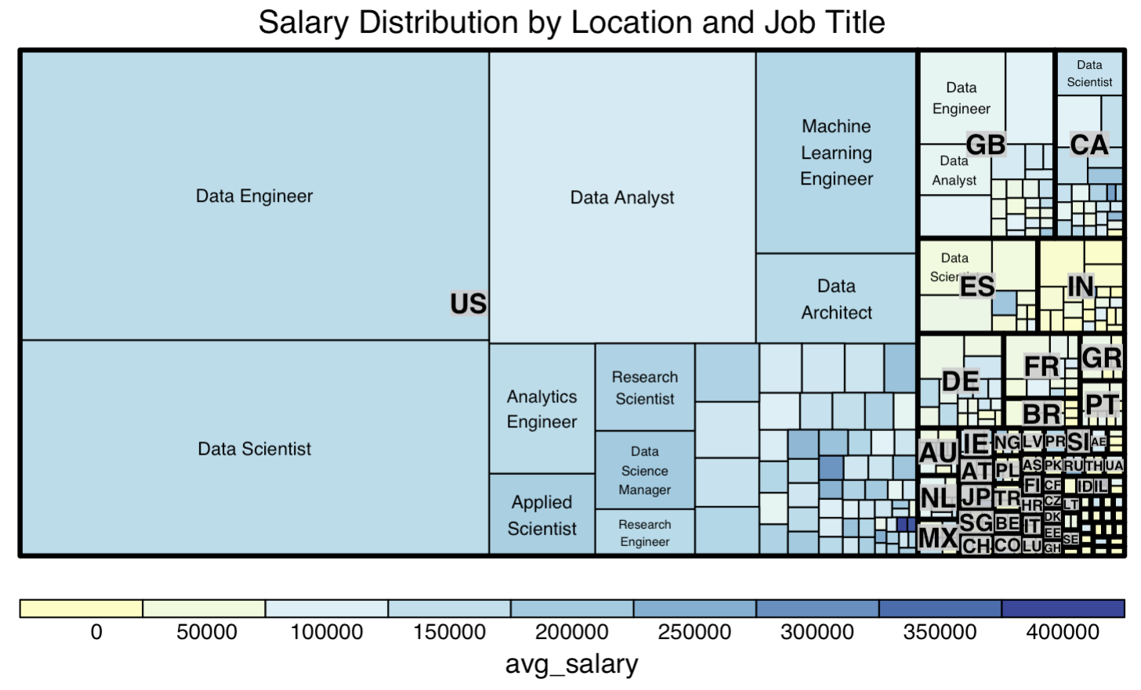
数据介绍与初步探索
高级可视化
交互式桑基图 热力树图

Slide 13
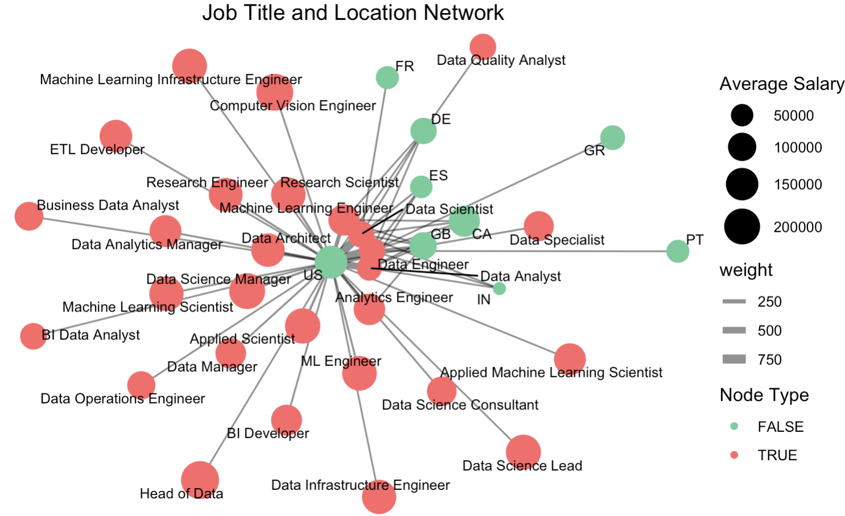
数据介绍与初步探索
高级可视化
职位网络图

Slide 14
2.基础机器学习

Slide 15
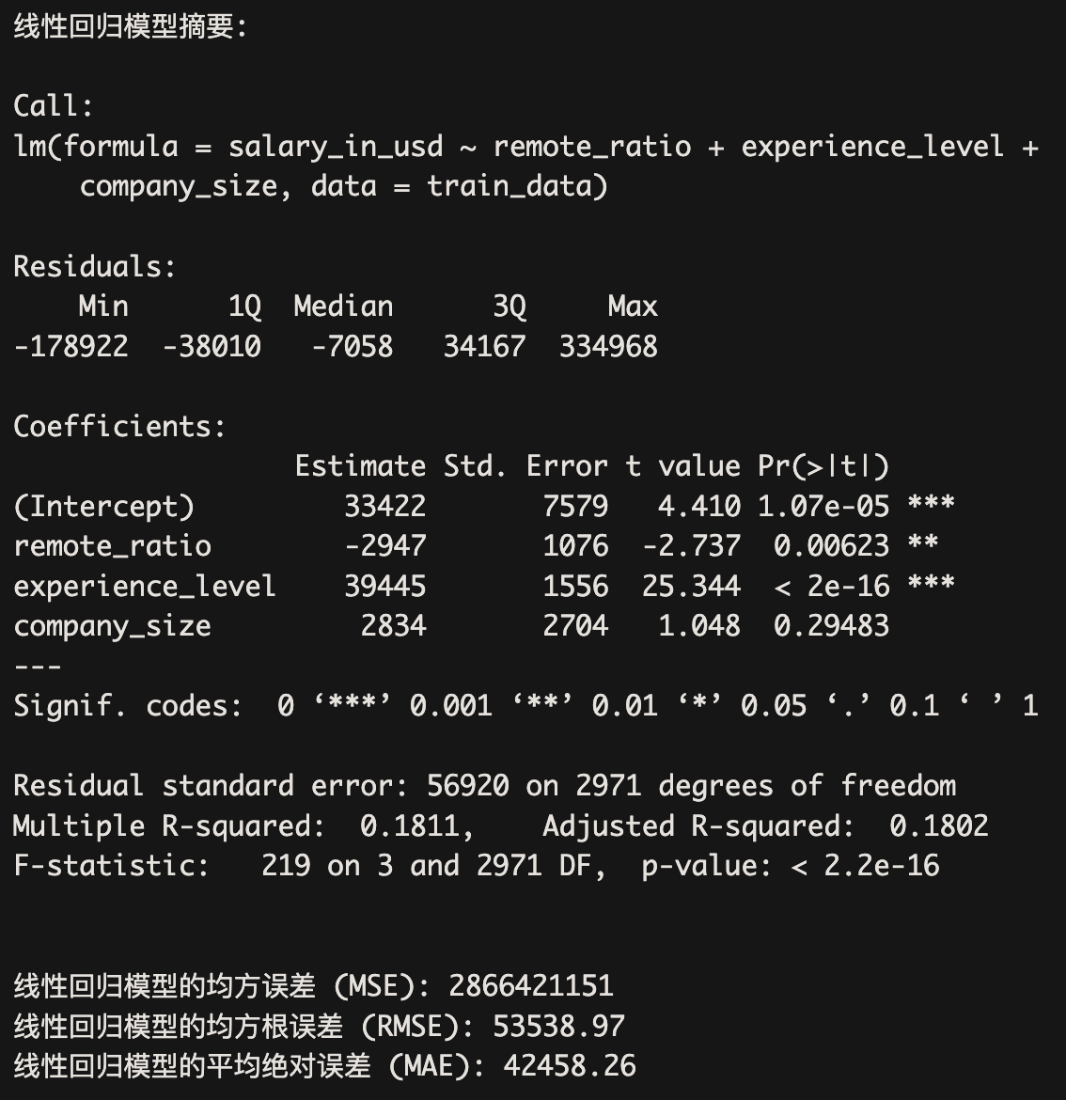
线性回归
salary_in_usd = 33422 - 2947remote_ratio + 39445exprience_level + 2834company_size
可以显然的看到MSE非常大，这是由于数据集的特征比较少，而因变量薪水的波动范围较大且无法简单地归一化；
简单的线性回归无法很好地拟合模型

Slide 16
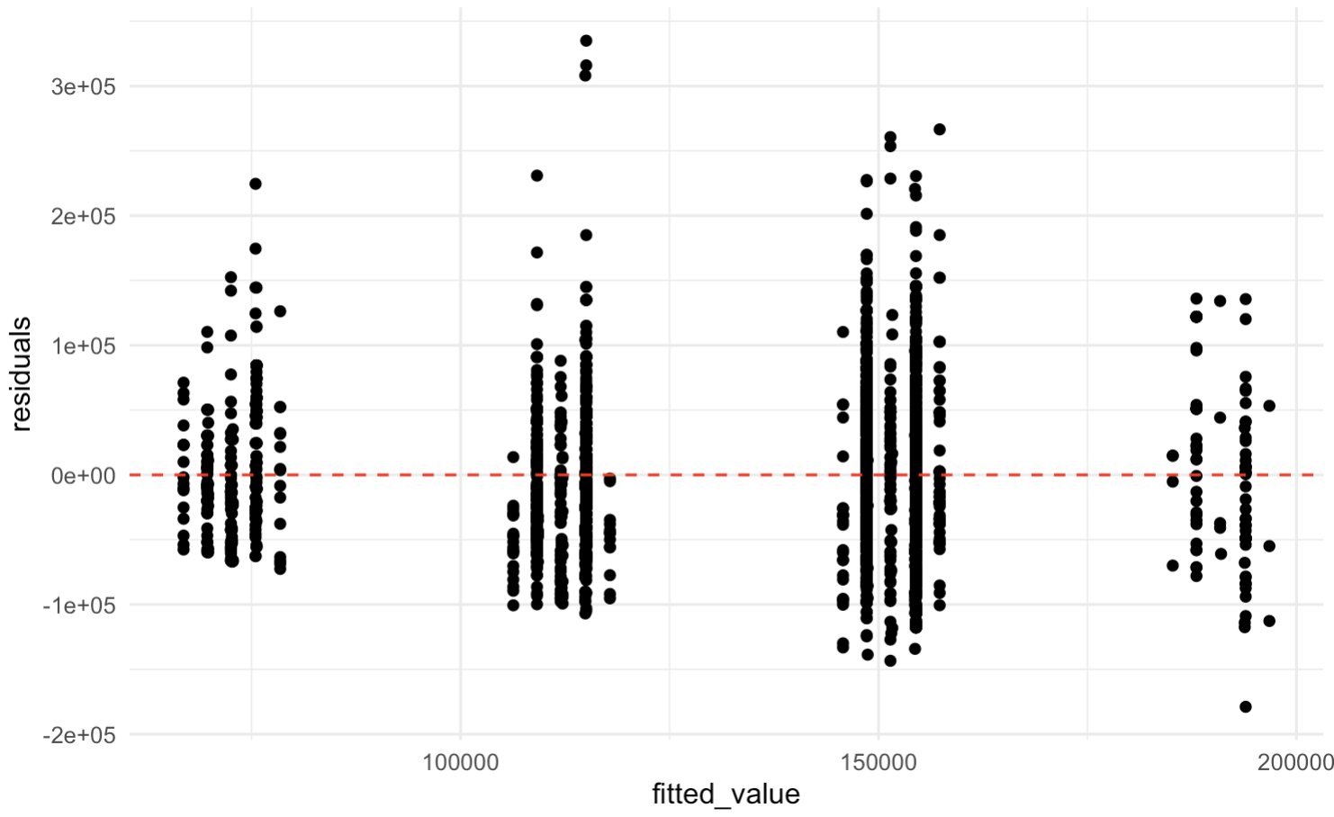
线性回归
残差可视化
残差图显示残差并非随机分布，而是呈现出一定的模式，说明模型没有很好地拟合数据。
此外，残差的散布随着拟合值的增加而增大，表现出异方差性，说明残差的方差不稳定。

Slide 17
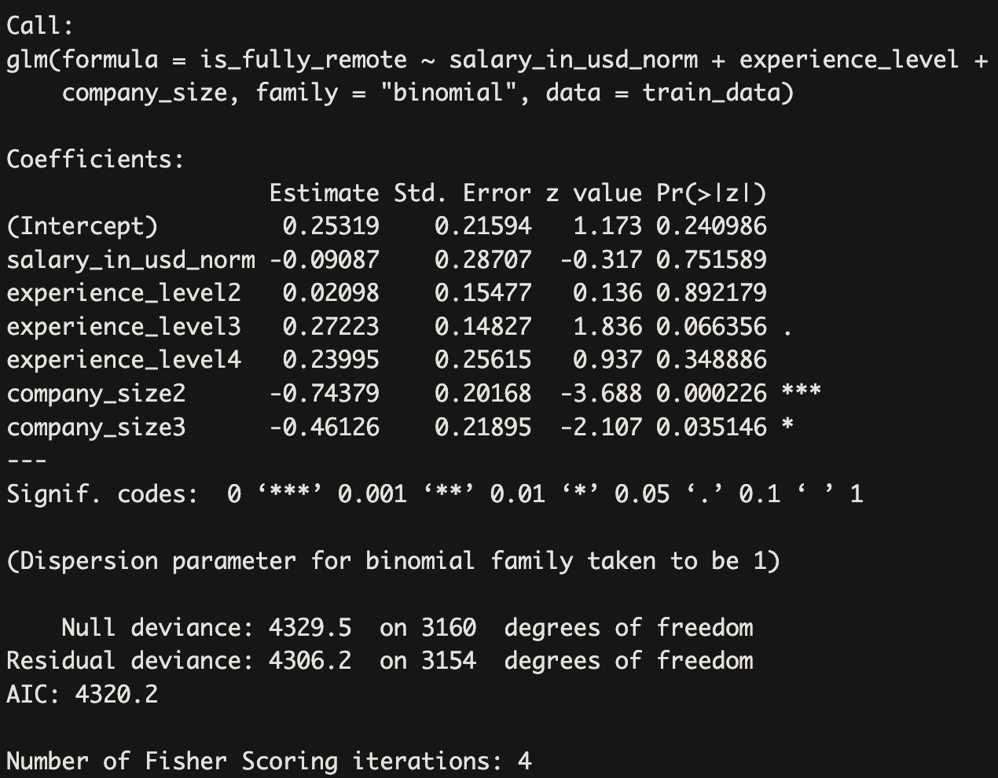
逻辑回归
采用把工作通勤距离remote_ratio转换成0-1变量is_fully_remote（距离为100则为1，50或0则为0）
作为因变量；
由分类问题的性质，我们采用accuracy作为评价指标
训练集准确率: 0.5659601
测试集准确率: 0.5691203

Slide 18
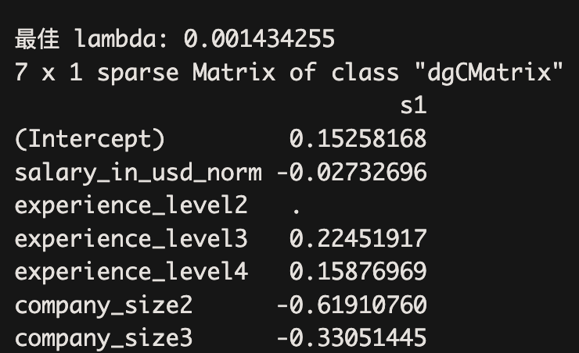
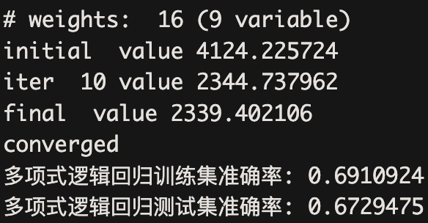
逻辑回归
LASSO 逻辑回归 多项式 逻辑回归
LASSO 训练集准确率: 0.5669092
LASSO 测试集准确率: 0.5691203
并无显著提高
精确率: 0.5085911
召回率: 0.10748
F1 分数: 0.177458
多项式逻辑回归训练集准确率: 0.6910924
多项式逻辑回归测试集准确率: 0.6729475
相比于之前，有一个明显的提升！

Slide 19
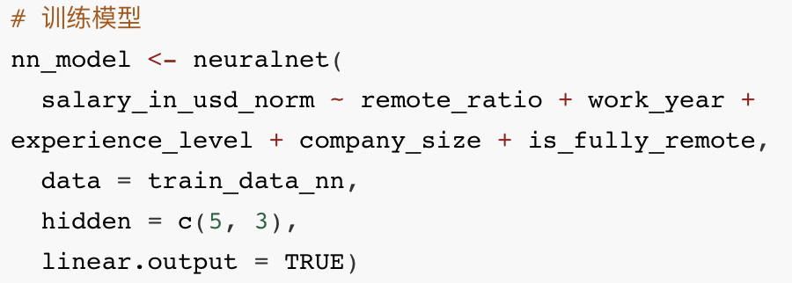
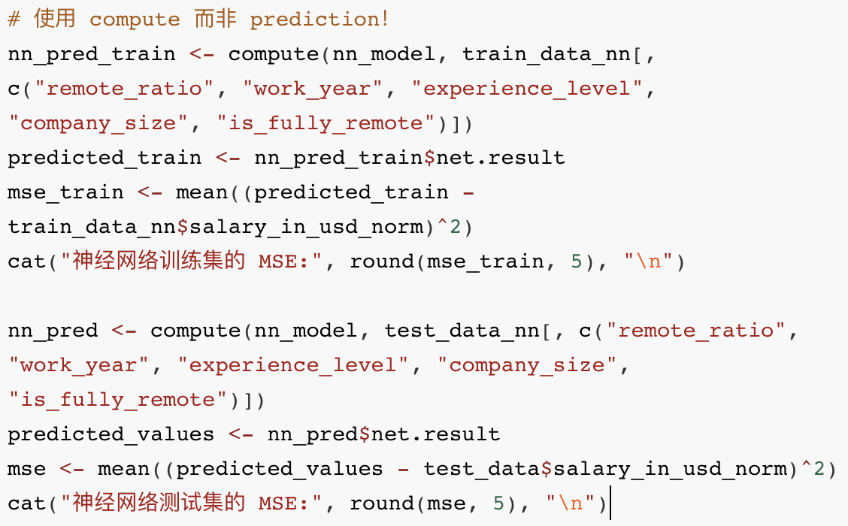
神经网络
神经网络训练集的 MSE: 0.01457
神经网络测试集的 MSE: 0.01558
与之前相比，拟合程度大大提升

Slide 20
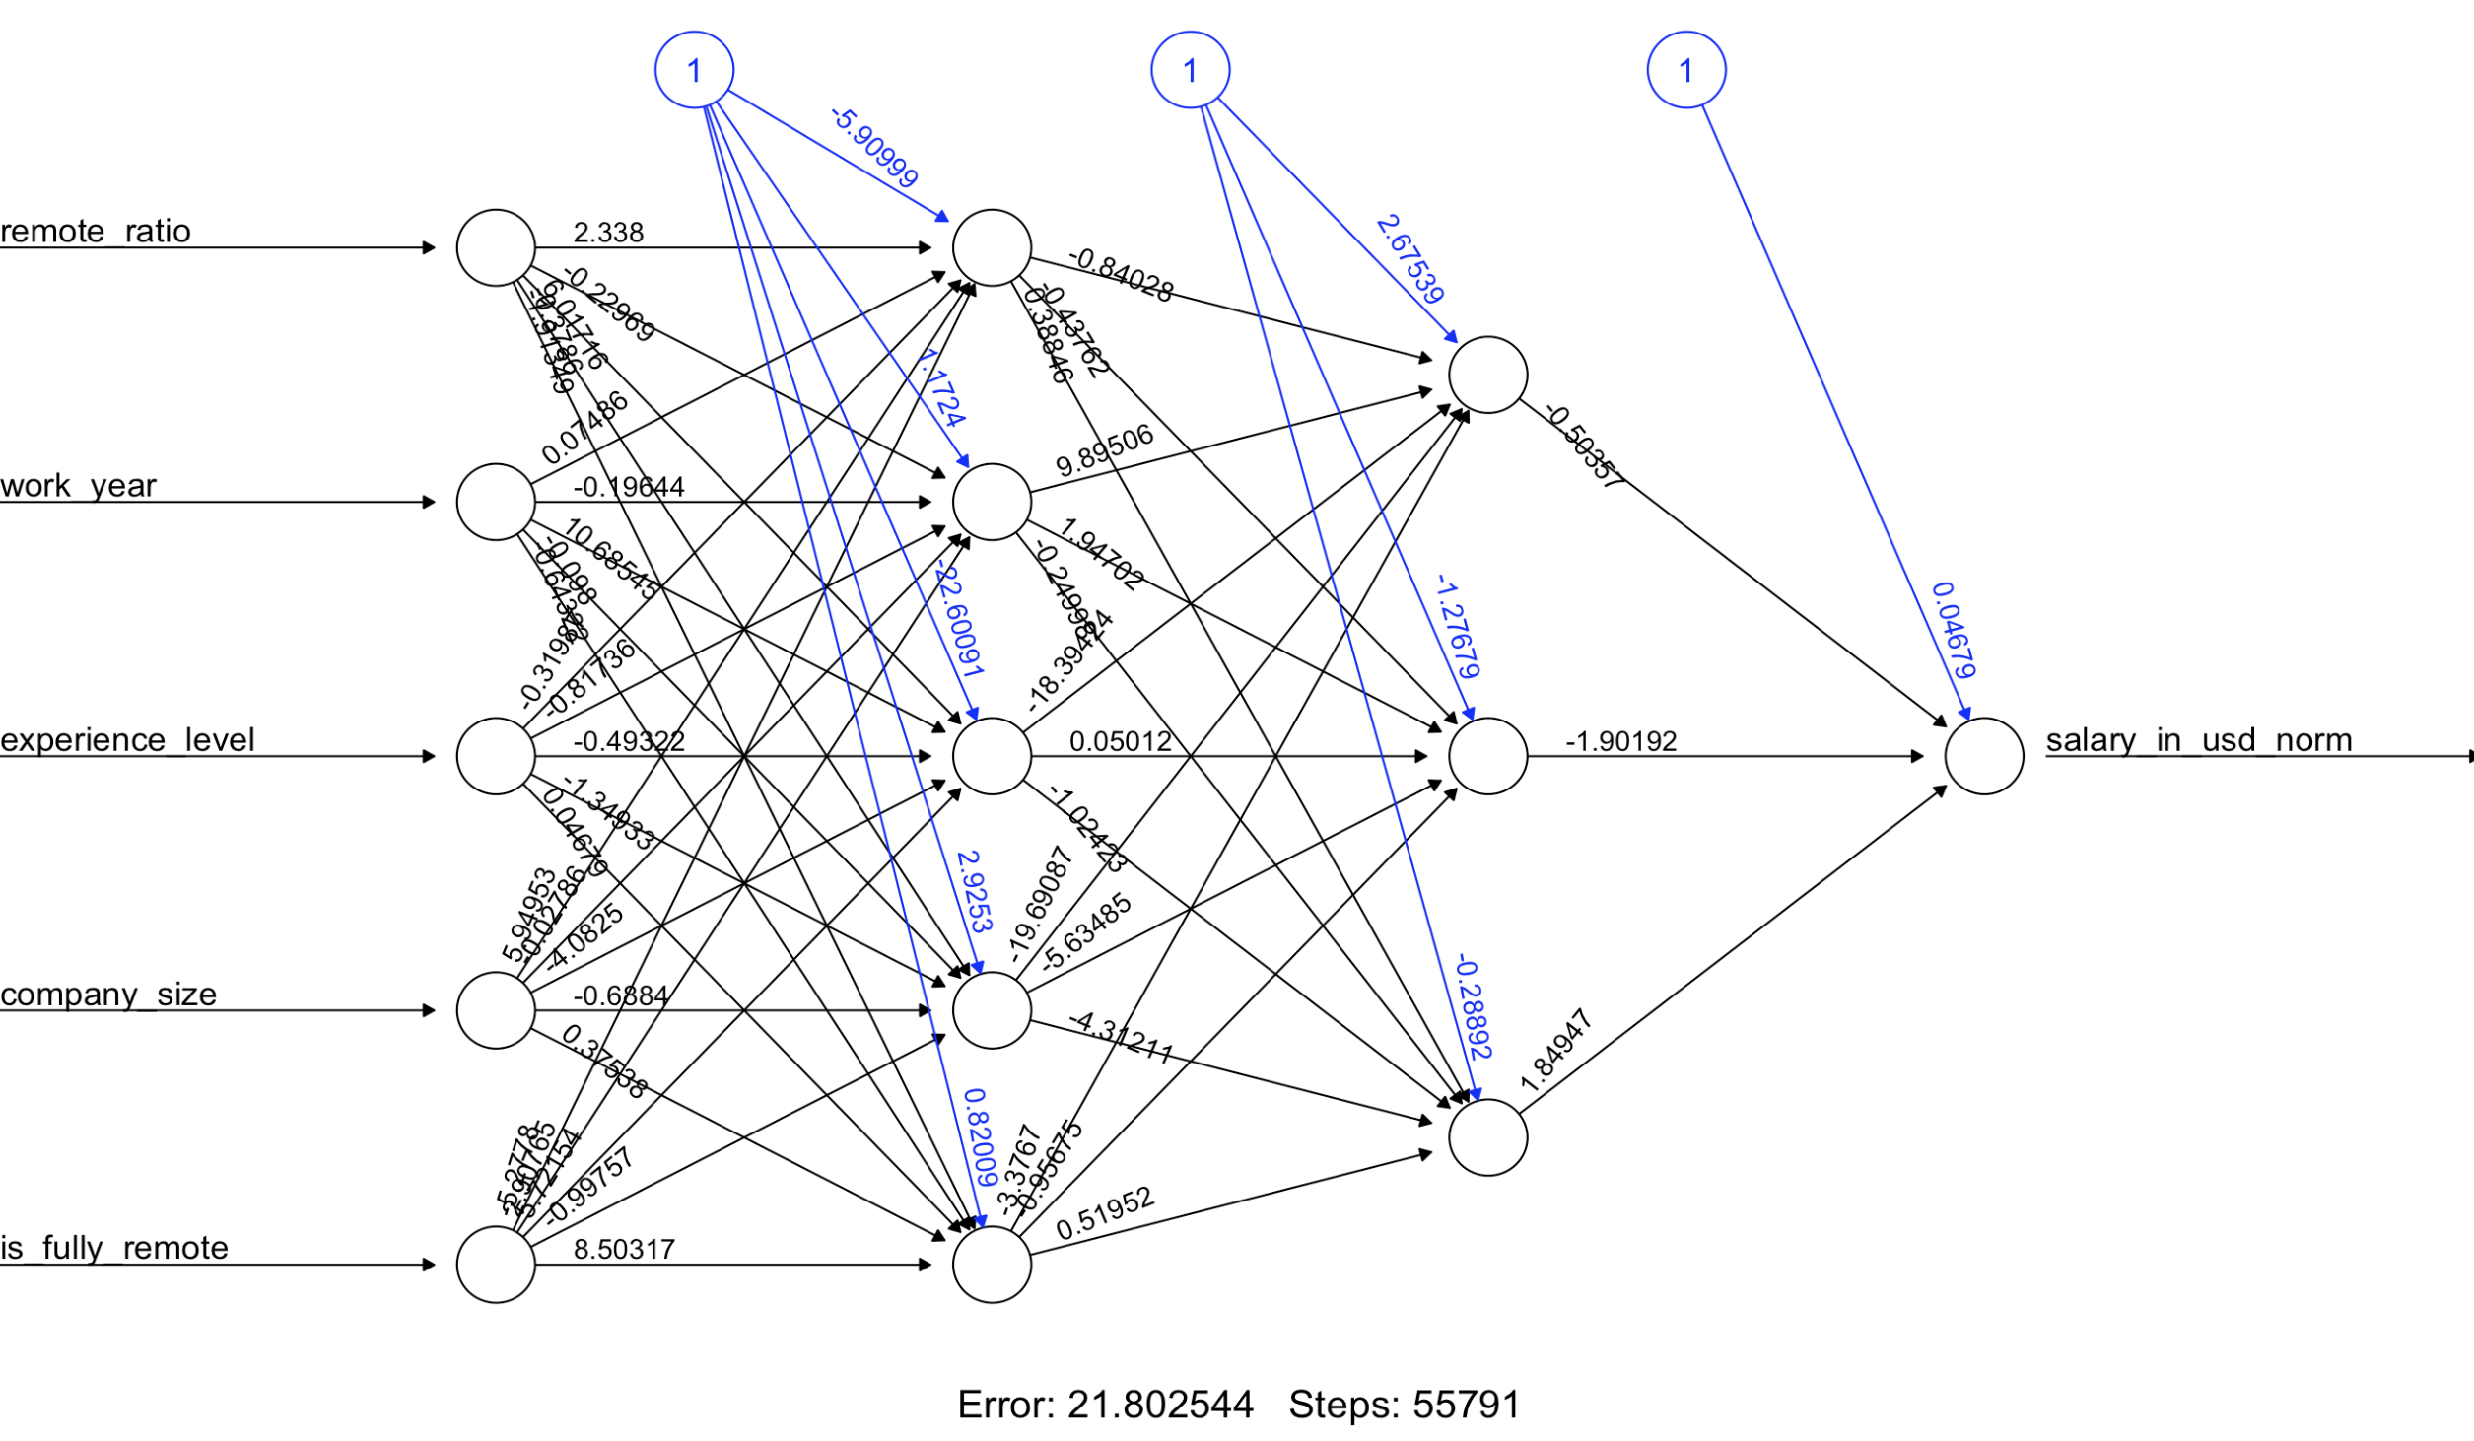
神经网络

Slide 21
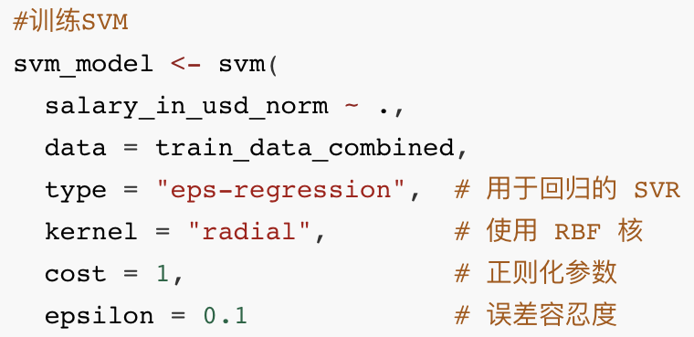
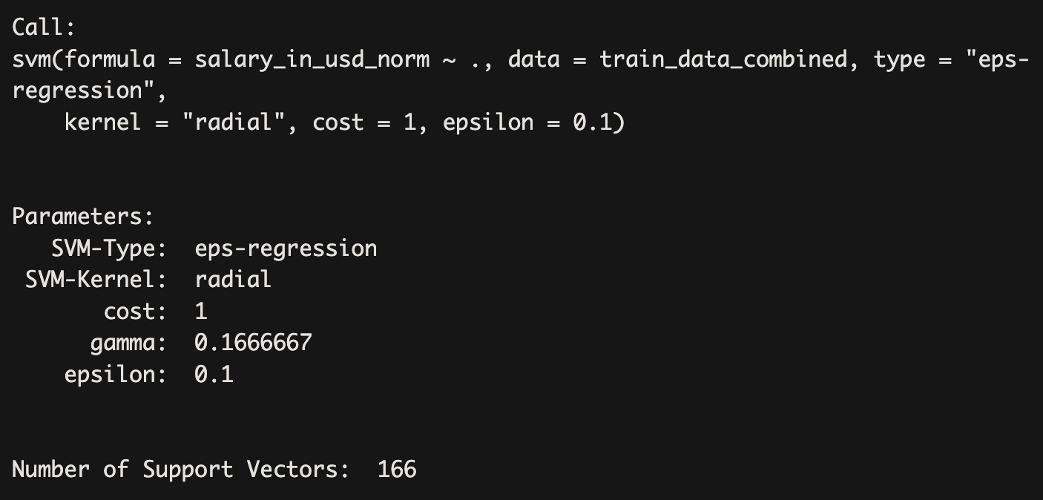
支持向量机

Slide 22
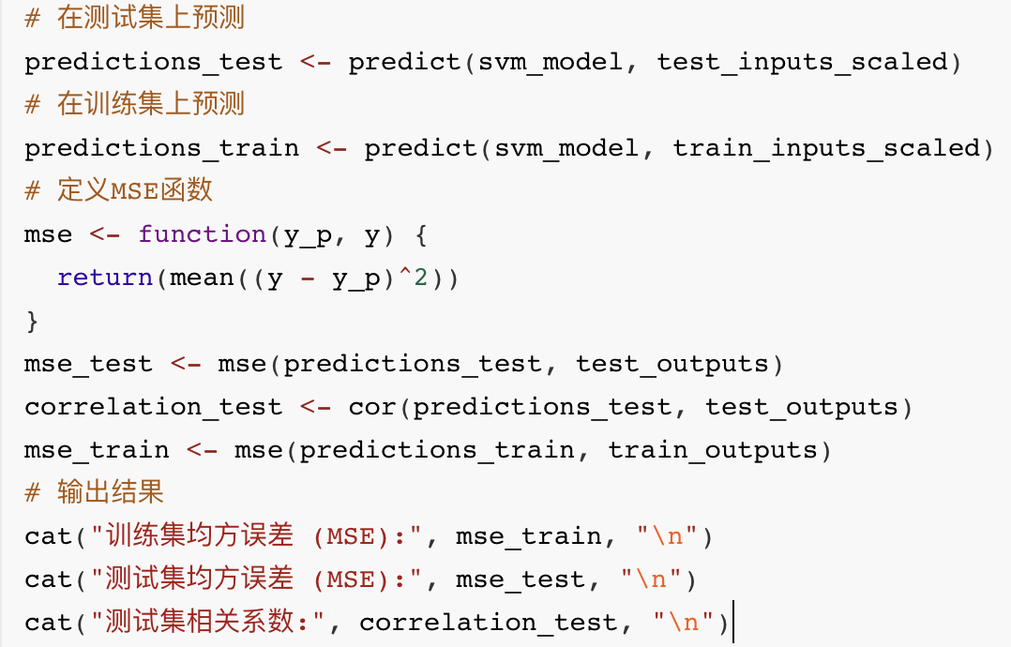
支持向量机
训练集均方误差 (MSE): 0.0002332345
测试集均方误差 (MSE): 0.000517909
MSE又减小了许多！
测试集相关系数: 0.9882916

Slide 23
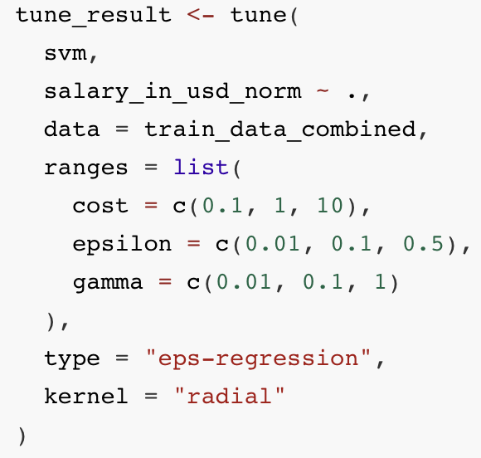
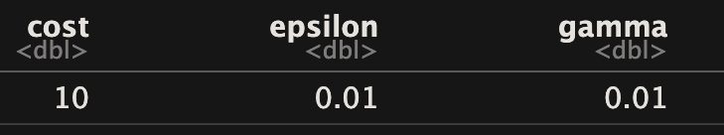
支持向量机
超参数调优
最佳参数:
调优后均方误差 (MSE): 2.210989e-06
调优后相关系数: 0.999954
经过超参数调优，进一步优化了MSE和相关系数

Slide 24
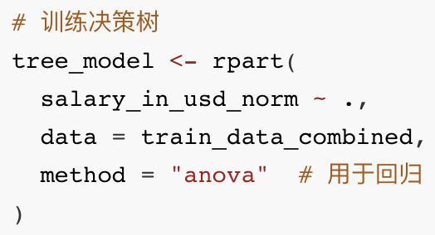
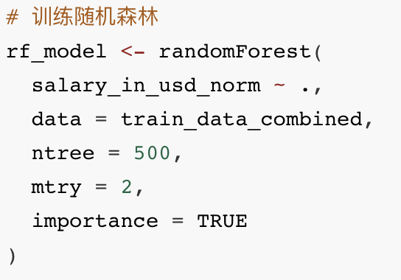
树形方法
决策树 随机森林
训练集均方误差 (MSE): 0.0006690401
测试集均方误差 (MSE): 0.0007695463
决策树的MSE也是非常小的
决策树模型的伪 Accuracy（容差 = 0.05）: 0.9757739
决策树模型的相关系数: 0.9799777
训练集均方误差 (MSE): 0.0006108438
测试集均方误差 (MSE): 0.001171349
相差不大
随机森林模型的伪 Accuracy（容差 = 0.05）: 0.9434724
随机森林模型的相关系数: 0.9775013

Slide 25
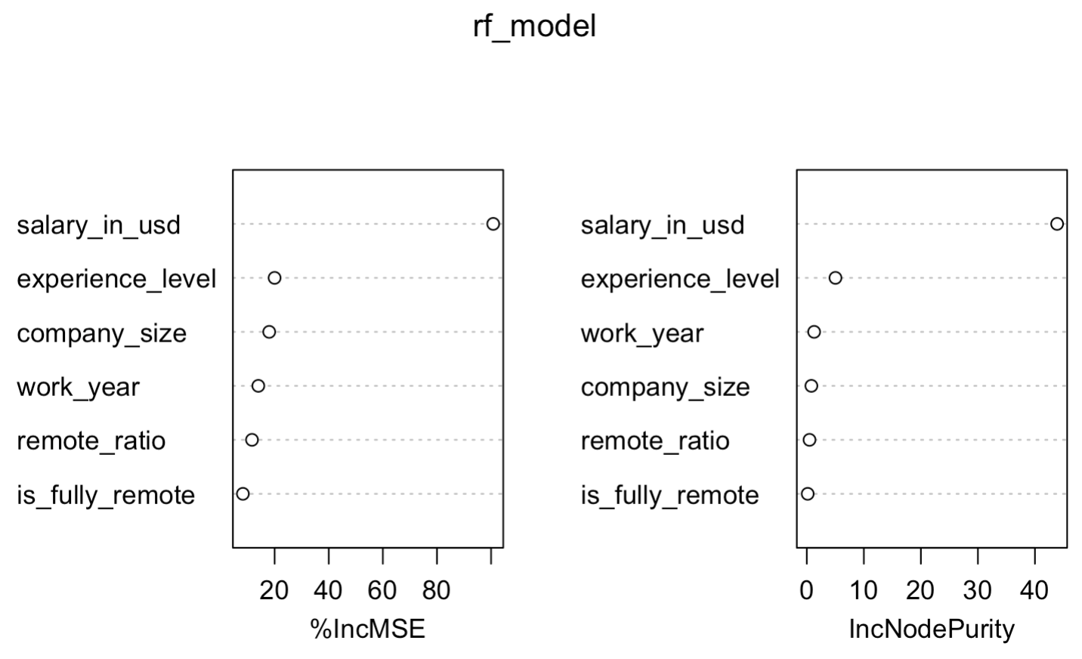
树形方法
特征重要性可视化

Slide 26
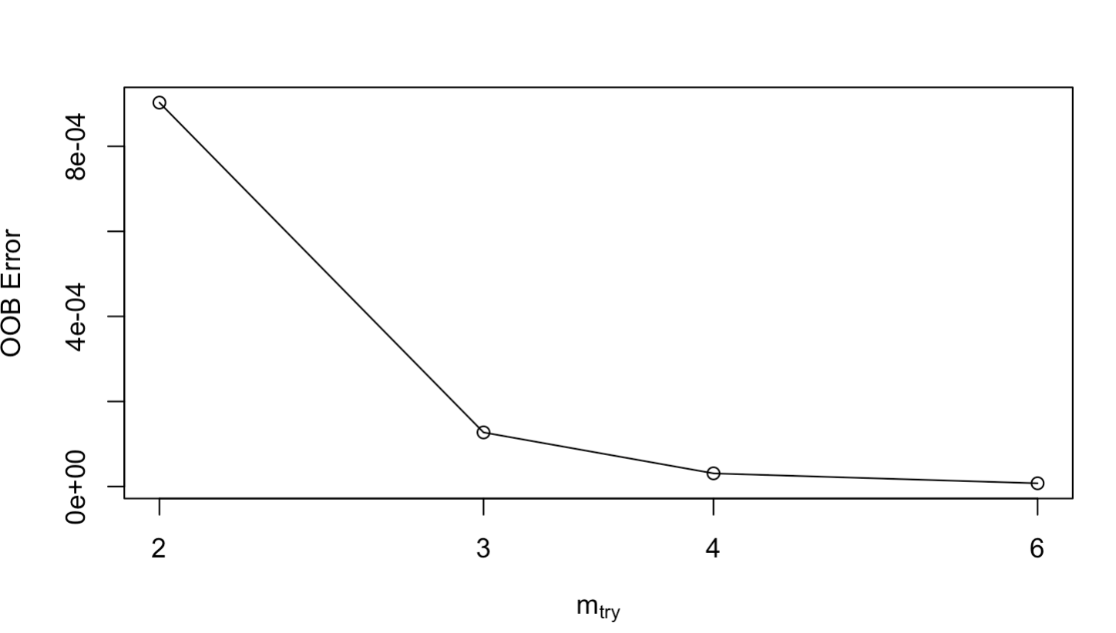
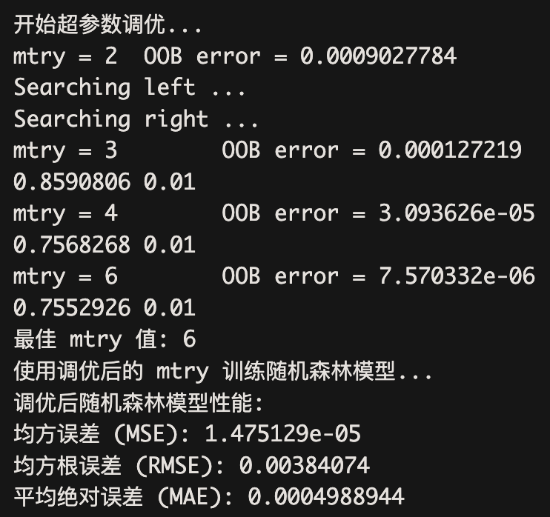
树形方法
超参数调优
这张图展示了随机森林模型中超参数mtry（每次分裂随机选择的特征数量）与袋外误差（OOB Error）之间的关系

Slide 27
3.集成与朴素贝叶斯

Slide 28
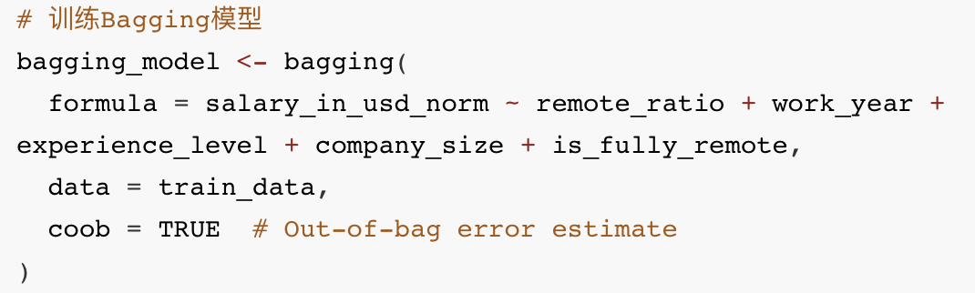
Bagging
Bagging训练集 MSE: 0.01571
Bagging测试集 MSE: 0.01581
比之前的模型要稍微差一些

Slide 29
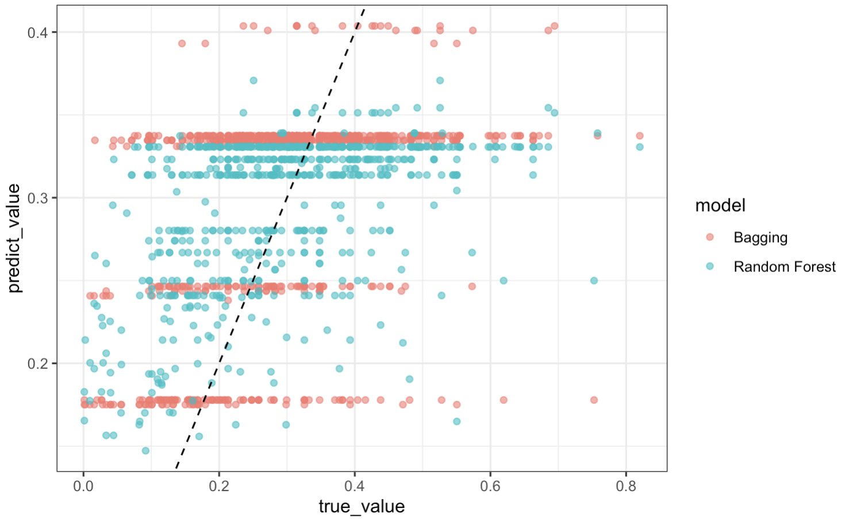
Bagging
Bagging与随机森林的比较
从图中可以看出，
两种模型的预测点大部分集中在0.2到0.4之间，
且随机森林的点分布更靠近对角线，
表明其预测精度略高于Bagging模型。

Slide 30
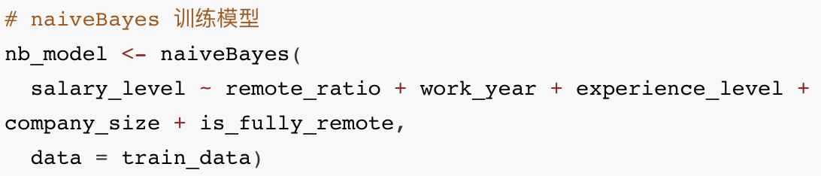
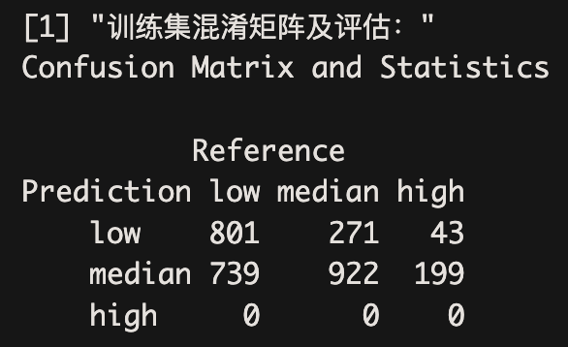
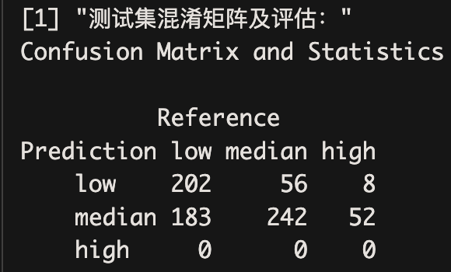
朴素贝叶斯
训练集伪MSE（分类标签转数值后）: 0.46118 训练集正确率：05802
测试集伪MSE（分类标签转数值后）: 0.44684 测试集正确率：0.5935
朴素贝叶斯是一个分类模型，基于特征条件独立假设，适合处理离散类别；我将连续变量salary_in_used强制标签之后，MSE要比之前的模型大许多

Slide 31
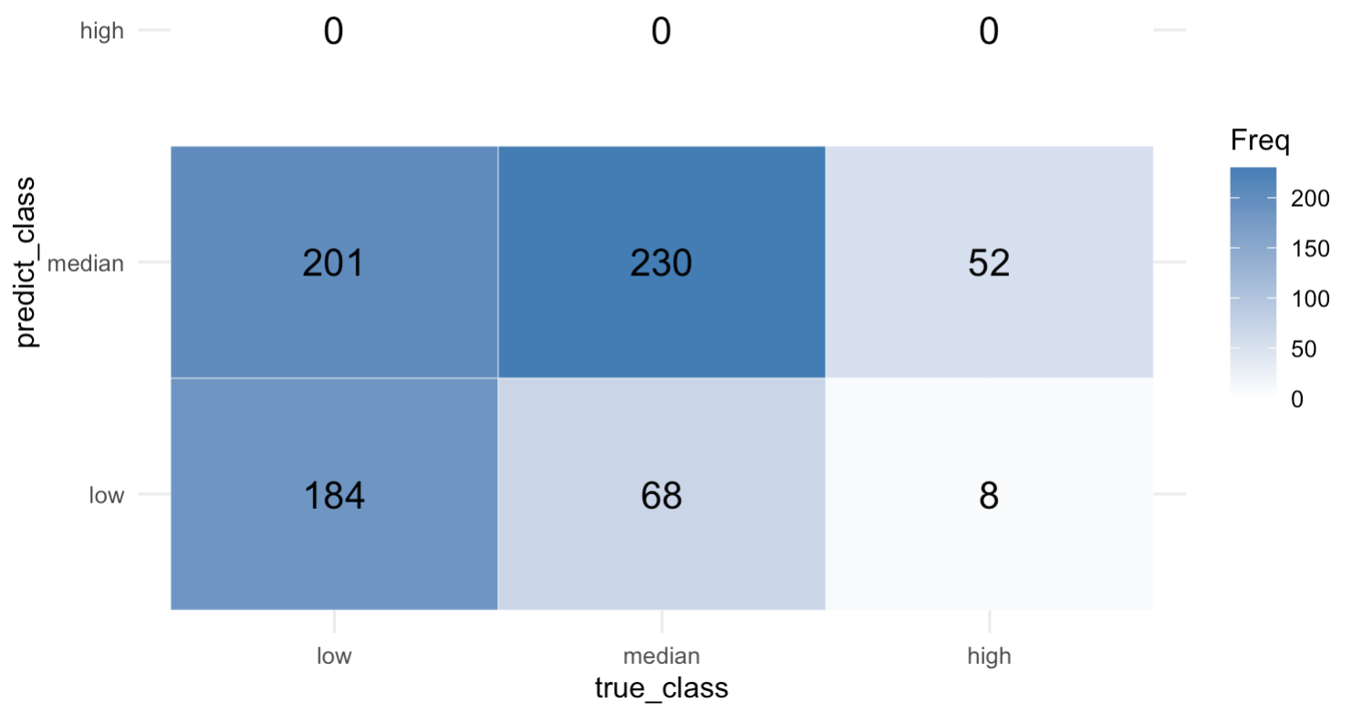
朴素贝叶斯
混淆矩阵可视化
混淆矩阵显示朴素贝叶斯模型在测试集上对low（184/260）和median（230/483）类别的预测较准确，但对high类别完全失败（0/60），全被误分类为low或median，表明模型在识别high类别时表现很差。

Slide 32
4.总结

Slide 33
模型结果比较
回归模型 MSE 分类模型 Accuracy
线性回归 | 2866421151
神经网络 | 训练集：0.01457 测试集：0.01558
支持向量机 | 训练集：0.0002332345 测试集：0.000517909
决策树 | 训练集：0.0006690401 测试集：0.0007695463
随机森林 | 训练集：0.0006108438 测试集：0.001171349
Bagging | 训练集：0.01571 测试集：0.01581
逻辑回归 | 训练集：0.5659601 测试集：0.5691203
LASSO逻辑回归 | 训练集：0.5669092 测试集：0.5691203
多项式逻辑回归 | 训练集：0.6910924 测试集：0.6729475
决策树 | 0.9757739
随机森林 | 0.9434724
朴素贝叶斯 | 训练集：05802 测试集：0.5935
抛开极端情况的线性回归不谈，支持向量机表现最好，Bagging和神经网络较差，决策树和随机森林可能存在过拟合
LASSO逐步回归表现最佳，逐步回归稍逊，多项式逐步回归测试集很好；决策树和随机森林为最高但可能过拟合，而朴素贝叶斯最差

Slide 34
研究总结
本研究通过对数据科学家薪水数据的深入分析，初步探索了数据特征，发现数据集中使用USD作为薪水的记录占比大，全日制工作占99%以上等特点。
在机器学习模型应用上，不同模型各有优劣，为后续研究数据科学家薪水影响因素及预测提供了参考。然而，研究也存在一定局限性，如部分模型拟合效果不佳、可能存在过拟合等问题。
未来研究可考虑增加数据集特征、优化模型参数选择方法，以及尝试更多复杂的集成学习算法，以提高模型的预测精度和泛化能力，更准确地揭示数据背后的规律。

Slide 35

感谢聆听！
报告人：陈实

